Slide 1
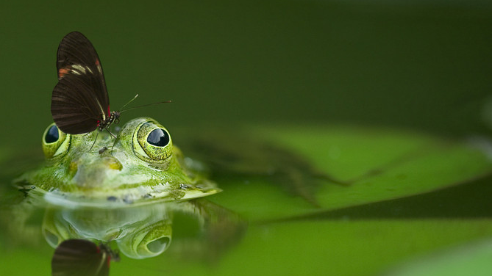
《青蛙写诗》
语文精品课件 一年级上册
授课老师：某某 | 授课时间：20XX.XX
某某小学

Slide 2
认一认
diǎn yào xiě
点 要 写
诗 雨 下
shī yǔ xià

Slide 3
读一读
kē
dǒu
小蝌蚪游过来说：
“我要给你当个小逗号。”
gěi
dòu
hào

Slide 4
认一认
ɡuò ɡěi dānɡ chuàn
过 给 当 串
们 以 个
men yǐ ɡè

Slide 5
文字演变
“串”字的演变

Slide 6
标点符号
标点符号歌
句号（。）是个小圆点，用它表示话说完。
逗号（，）小点带尾巴，句内停顿要用它。
冒号（：）小小两圆点，要说话儿写后边。
问号（？）好像耳朵样，表示一句问话完。
叹号（！）像个小炸弹，表示惊喜和感叹。
引号（“”）好像小蝌蚪，内放引文或对话。
省略号（……）六个点，表示意思还没完。

Slide 7
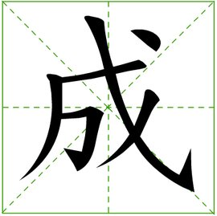
标点符号
chéng
成

Slide 8
会写的字
下 个 雨 们

Slide 9
会写的字
写诗 雨点儿 我要 过来
一串水珠 可以 给你
当心 我们 成了

Slide 10
读一读
guā
呱呱呱呱呱呱呱呱呱呱

Slide 11
读一读
青蛙的诗写成了：
“呱呱，呱呱，
呱呱呱。
呱呱，呱呱，
呱呱呱……”
guā

Slide 12
读一读
小蝌蚪游过来说：
“我要给你当个小逗号。”
池塘里的水泡泡说：
“我能当个小句号。”
荷叶上的一串水珠说：
“我们可以当省略号。”
呱呱

Slide 13
想一想：
圆圆的( )，当个小句号；
一串( )，当省略号；
( )带个小尾巴可以当个小逗号。

Slide 14
想一想：
“呱呱，呱呱，
呱呱呱。
呱呱，呱呱，
呱呱呱……”

Slide 15
版权声明
感谢您下载xippt平台上提供的PPT作品，为了您和xippt以及原创作者的利益，请勿复制、传播、销售，否则将承担法律责任！xippt将对作品进行维权，按照传播下载次数进行十倍的索取赔偿！
1. 在xippt出售的PPT模板是免版税类(RF:
Royalty-Free)正版受《中国人民共和国著作法》和《世界版权公约》的保护，作品的所有权、版权和著作权归xippt所有,您下载的是PPT模板素材的使用权。
2. 不得将xippt的PPT模板、PPT素材，本身用于再出售,或者出租、出借、转让、分销、发布或者作为礼物供他人使用，不得转授权、出卖、转让本协议或者本协议中的权利。

Slide 16
《感谢聆听》
语文精品课件 一年级上册
授课老师：某某 | 授课时间：20XX.XX
某某小学

